Slide 1
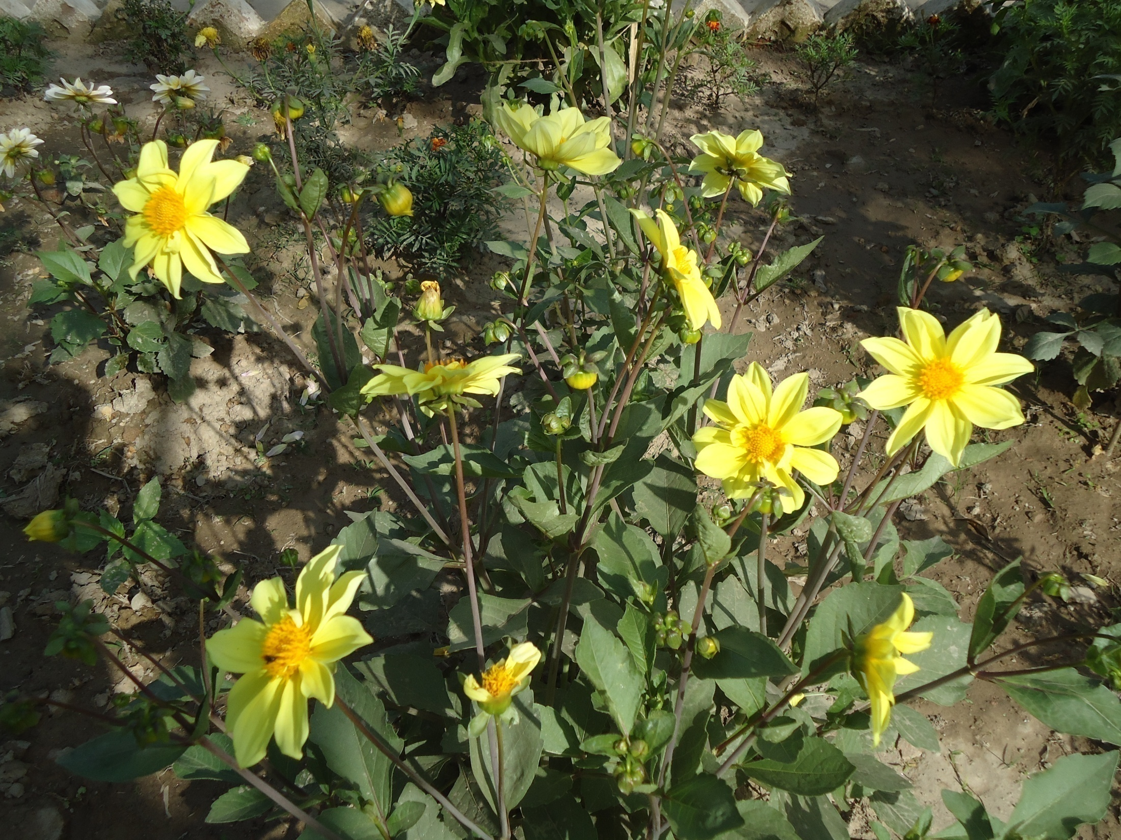
শুভেচ্ছা

Slide 2
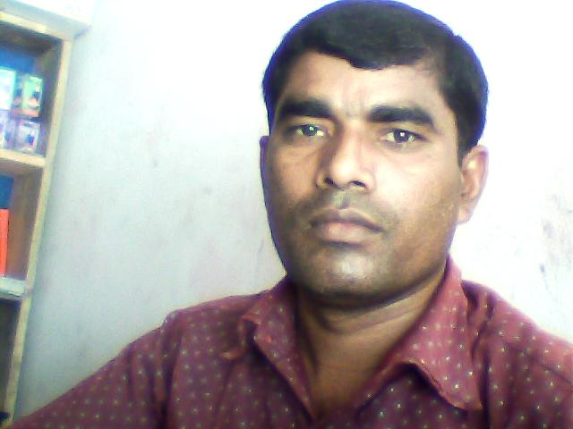
পরিচিতি
শ্রেণি – ষষ্ঠ
বিষয় - বাংলা ১ম
অধ্যায় – সাত
পাঠ – শিশুর অধিকার
সময় – ৪০ মিনিট
মোঃ আইয়ুব আলী
আই ডি-নং ০৩
সহকারী শিক্ষক (কম্পিউটার)
ভেলারহাট উচ্চ বিদ্যালয়
ঠাকুরগাঁও সদর।

Slide 3
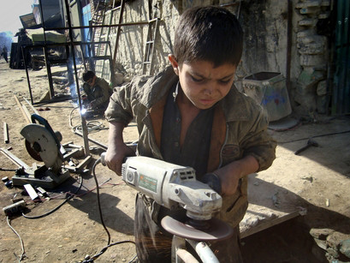
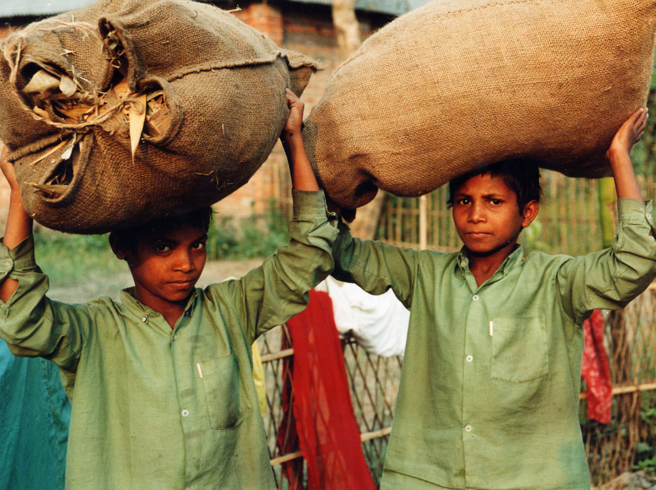
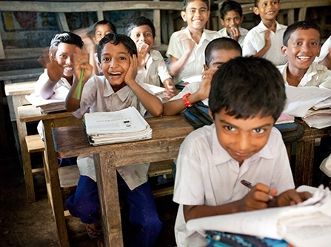

Slide 4
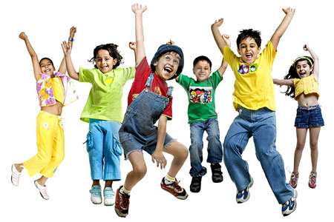
শিশুর অধিকার

Slide 5
শিখনফল
১। মৌলিক অধিকার কয়টি ও কী কী তা বলতে পারবে।
২। শিশুদের প্রতি রাষ্ট্রের দায়িত্ব কী তা উল্লেখ করতে পারবে।
৩। জাতিসংঘ শিশু অধিকার সনদ কবে পাশ হয় এবং এর বিশেষ কয়েকটি পয়েন্ট বর্ণনা করতে পারবে।

Slide 6
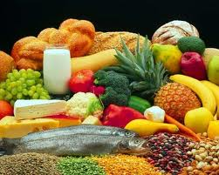
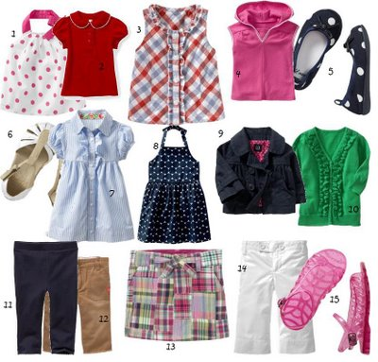
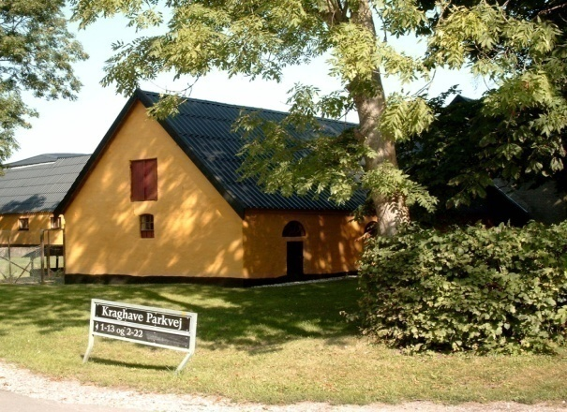
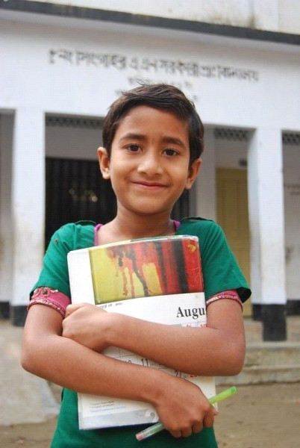
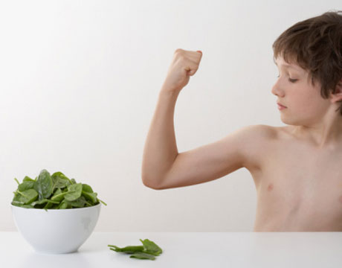
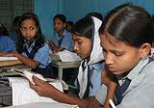
খাদ্য
বস্ত্র
বাসস্থান
এই পাঁচটি বিষয় কে শিশুদের মৌলিক অধিকার বলে।
স্বাস্থ্য
শিক্ষা

Slide 7
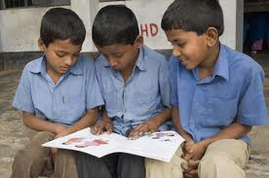
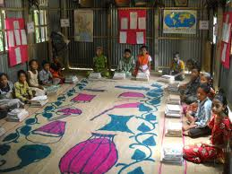
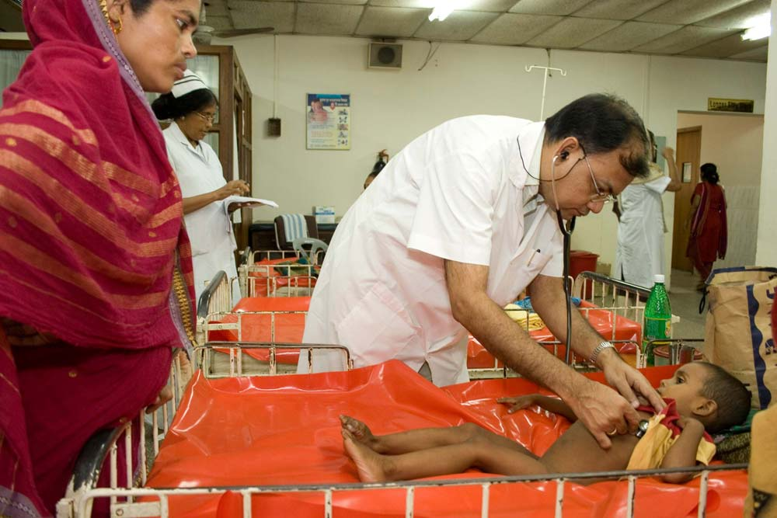
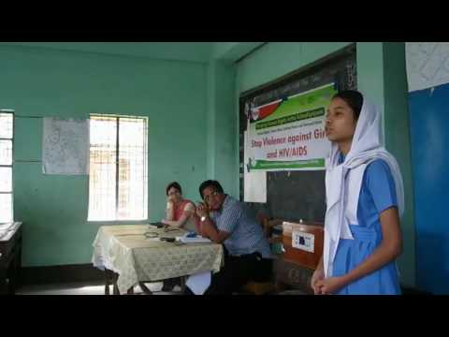
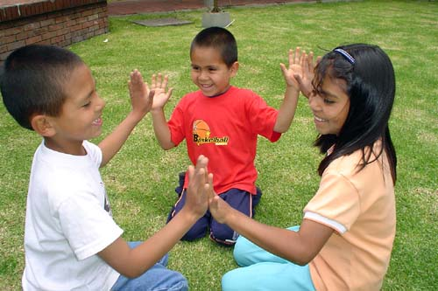
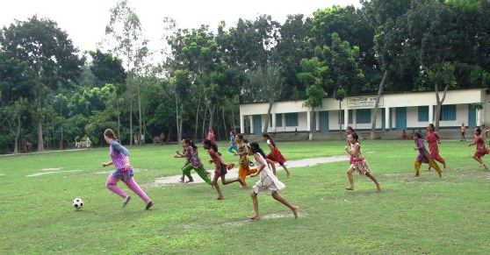
লেখাপড়া
সৃজনশীল
চিকিৎসা
শিশুদের প্রতি রাষ্ট্রের দায়িত্ব কী
কথা বলার সু্যোগ
স্বাধীনতা
খেলাধুলা

Slide 8
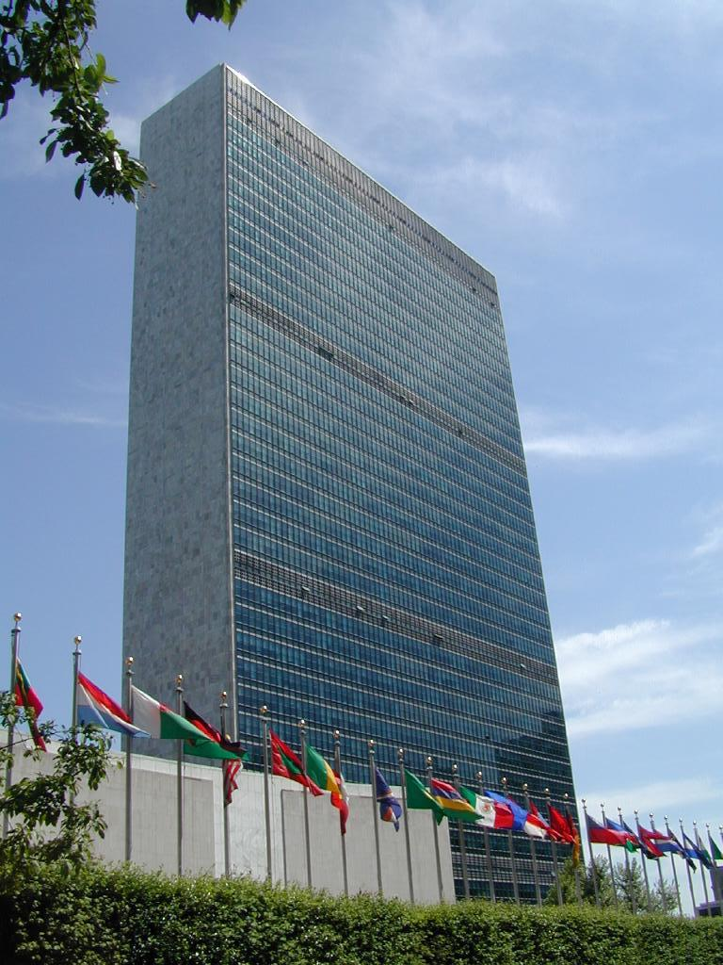
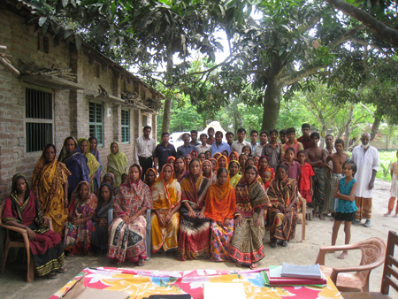
জাতিসংঘ সাধরণ পরিষদে ১৯৮৯ সনের ২০শে নভেম্বর তারিখে শিশু অধিকার সনদ পাস হয়। শিশু অধিকার সনদে মোট ৫৪টি ধারা আছে।
এগুলো বিশ্লেষণ করে শিশুদের অধিকার সম্পর্কে যে কথা গুলো ছোট বড় সব মানুষের জানা দরকার।

Slide 9
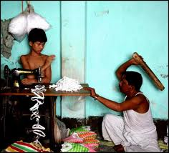
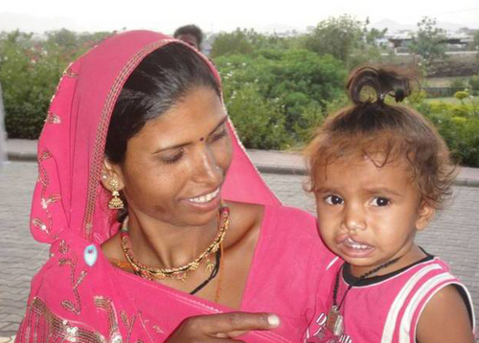
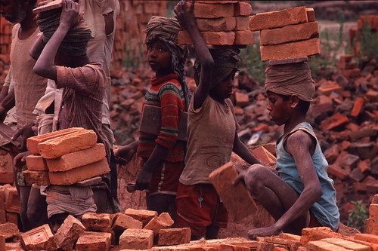
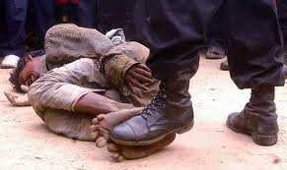
সব শিশুর অধিকার সমান। ছেলে-মেয়ে, ধনী-গরীব, জাতীয়তা, ধর্ম, শারীরিক সামর্থ কোন কিছুতেই শিশুদের অধিকারের তারতম্য করা যাবে না।
মারধর কিংবা অন্যায় বকাঝকা থেকে শিশুকে রক্ষা করার ব্যাপারে সরকারের দায়িত্ব আছে।

Slide 10
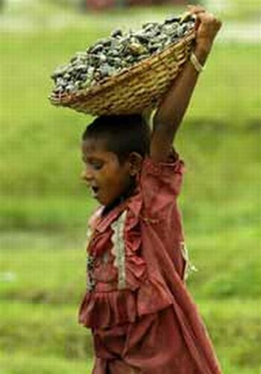
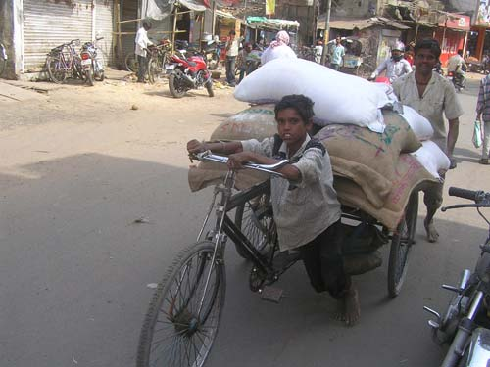
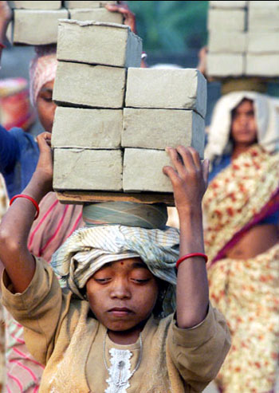
শিশুদের দ্বারা কঠিন কাজ না করা প্রতেক মানুষের দায়িত্ব।
যে কোন ঝুঁকিপূর্ণ কাজ থেকে শিশুকে বিরত থাকার অধিকার রক্ষা করতে হবে।

Slide 11
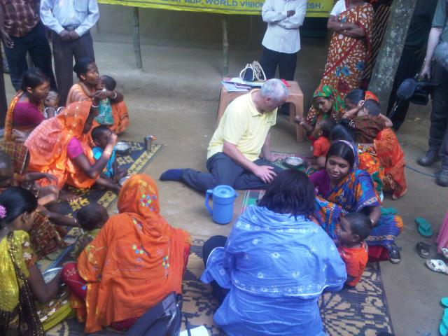
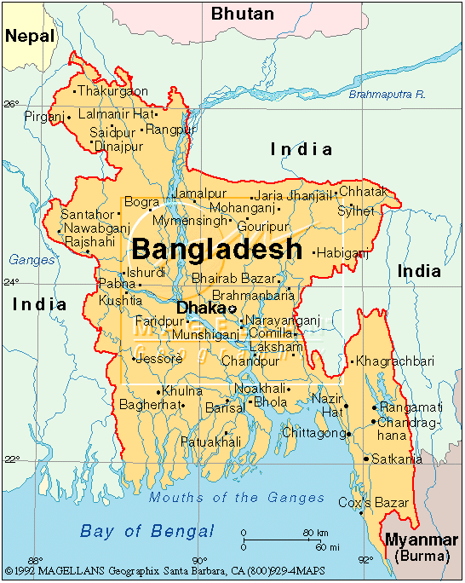
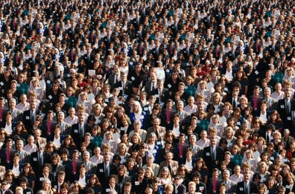
মুল্যায়ন
মৌলিক অধিকার বলতে কী বুঝ?
শিশুর বেঁচে থাকা ও বড় হওয়ার অধিকার কার?
রাষ্ট্রের

Slide 12
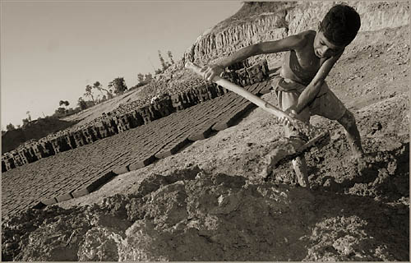
চিত্রে জাতিসংঘ শিশু অধিকার সনদের কোন ধারাটির প্রতি ইংগিত করা হয়েছে?

Slide 13
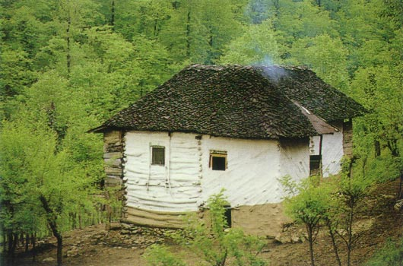
বাড়ির কাজ
শিশুদের এই দুরবস্থার জন্য তুমি কি পরিবারকেই দায়ী বলে মনে কর? যুক্তি দাও।

Slide 14
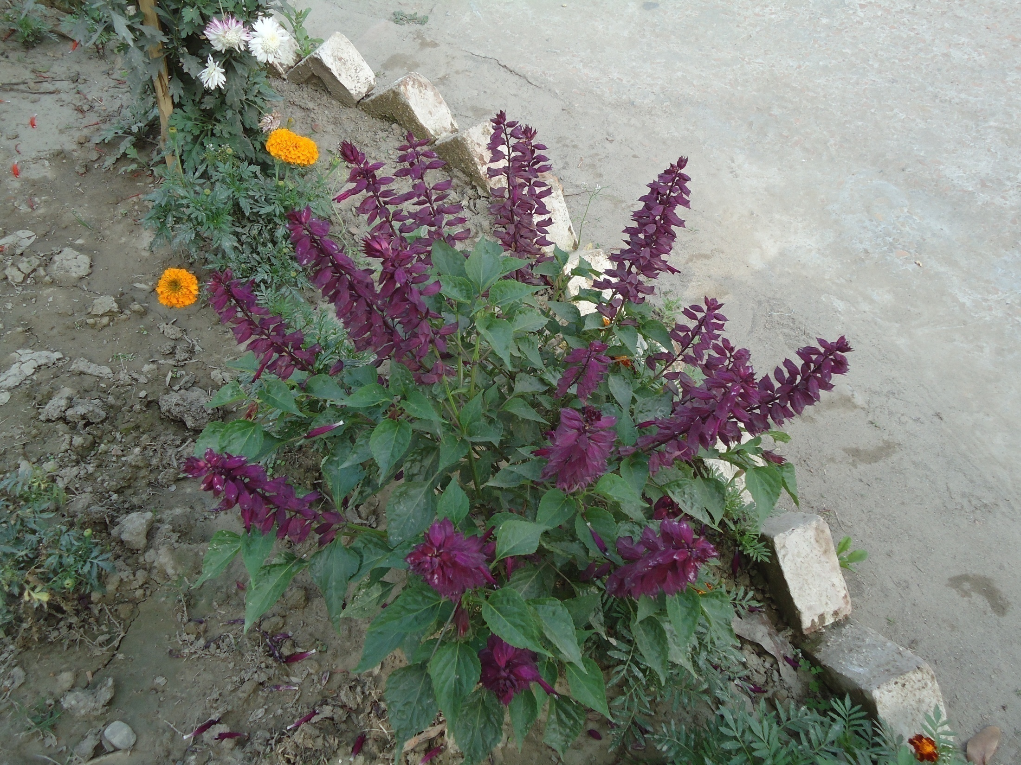
ধন্যবাদ

